Slide 1


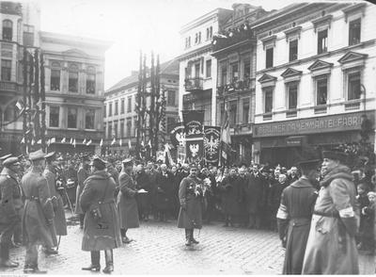

BYDGOSZCZ JEST POLSKA 1920
l KONFERENCJA PRASOWA l
www.bydgoszcz.pl www.fb.com/bydgoszczpl

Slide 2
PROPOZYCJA
KONKURS
OFICJALNY ROCZNICOWY LOGOTYP
64
l zgłoszenia do konkursu l
8
l głosowanie internetowe
mieszkańców l
5
l obrady komisji konkursowej l
www.bydgoszcz.pl www.fb.com/bydgoszczpl

Slide 3
PROPOZYCJA
KONKURS
OFICJALNY ROCZNICOWY LOGOTYP
5 projektów z największą liczbą głosów:
Bydgoszcz
Łódź
Elbląg
Kraków
Wrocław
www.bydgoszcz.pl www.fb.com/bydgoszczpl

Slide 4





PROPOZYCJA
KONKURS
OFICJALNY ROCZNICOWY LOGOTYP
FINAŁOWE PROJEKTY
www.bydgoszcz.pl www.fb.com/bydgoszczpl

Slide 6

FLAGI BYDGOSZCZY DLA MIESZKAŃCÓW
30 tys. flag
11 listopada, godz. 14
Plac Wolności
Wspólna akcja
Grupy Kapitałowej Immobile S.A.
i Miasta Bydgoszczy
www.bydgoszcz.pl www.fb.com/bydgoszczpl

Slide 7

PROPOZYCJA
WYRÓŻNIENIE
„BYDGOSZCZANIE STULECIA”
Mieszkańcy zgłaszają kandydatury najbardziej zasłużonych
bydgoszczan z ostatniego 100-lecia
Spośród nadesłanych zgłoszeń Komitet Honorowy Obchodów
Roku Wolności dokona ostatecznego wyboru 25 wyróżnionych
osób – po 5 w każdym dwudziestoleciu:
lata 20 - 30, lata 40 - 50, lata 60 - 70, lata 80 - 90 XX w.
lata 00 - 20 XXI w.
W 2020 roku: publikacja o 100 najbardziej zasłużonych bydgoszczanach
ostatniego 100-lecia (zgłoszenia mieszkańców)
www.bydgoszcz.pl www.fb.com/bydgoszczpl

Slide 8
PROPOZYCJA
WYRÓŻNIENIE
„BYDGOSZCZANIE STULECIA”
PLEBISCYT l 31 października – 30 listopada
formularze drukowane w bydgoskich mediach
bydgoszcz.pl/plebiscyt
WRĘCZENIE WYRÓŻNIEŃ l 20 stycznia 2020 roku
Uroczysta gala w Filharmonii Pomorskiej
www.bydgoszcz.pl www.fb.com/bydgoszczpl

